Slide 1
PHM

Slide 2
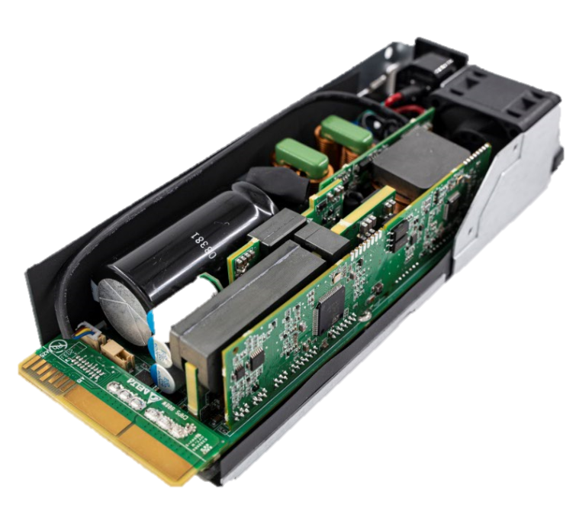
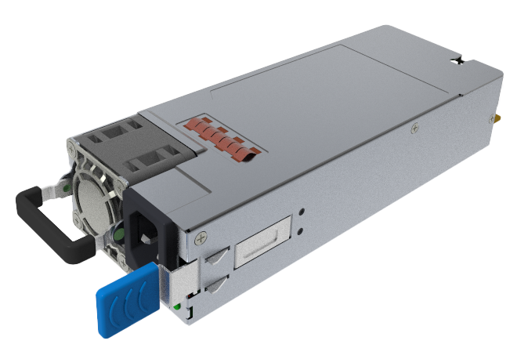
What is PHM
工业医生：设备全生命周期--诊断、评估、预测和健康管理
可靠性设计
闻
增量式发展
典型应用
波形监测
参数识别
设计
零缺陷生产
认知制造
望
故障记录
失效表象
历史数据
状态反馈
问
生产
方法流程
寿命预测
健康管理
改善系统安全性、可靠性
评估
老化状态监测
延长使用寿命
减少停机时间
降低运维成本
预测/健康管理
切
诊断/评估
运行
基本目标
诊断
缺陷及故障
检测/定位
Prognostics
& Health Management
预测
寿命预测
失效预警
PHM 预测与健康管理
是一项
以信号处理、软件/算法为载体，
以诊断、评估、预测为目标导向，
旨在监控设备全生命周期健康状态，
以实现降低运维成本，提升产品质量的工程技术。
预测修
减少维修成本和经济投入
健康管理
运维决策制定
状态修
维修
设备全生命周期
Notes:
PHM 概念的3个关键方面：
以健康诊断、状态评估、寿命预测为目标；
作用于工业产品设计、生产、运行、维修全生命周期；
基本方法是望（故障记录/失效表象）、闻（波形监测/参数识别）、问（历史数据/状态反馈）、切（寿命管理/健康预测）

Slide 3
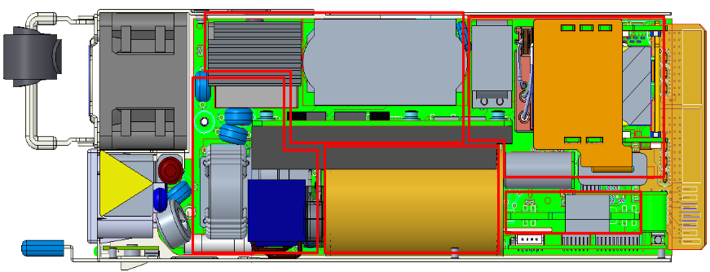
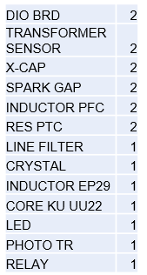
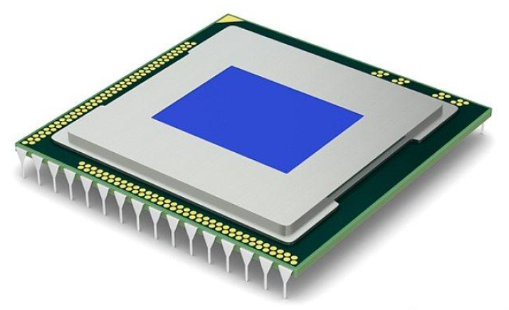
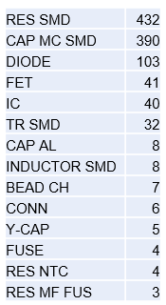


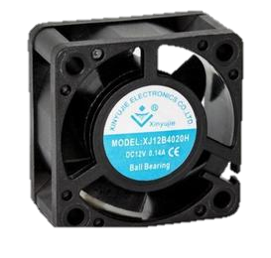
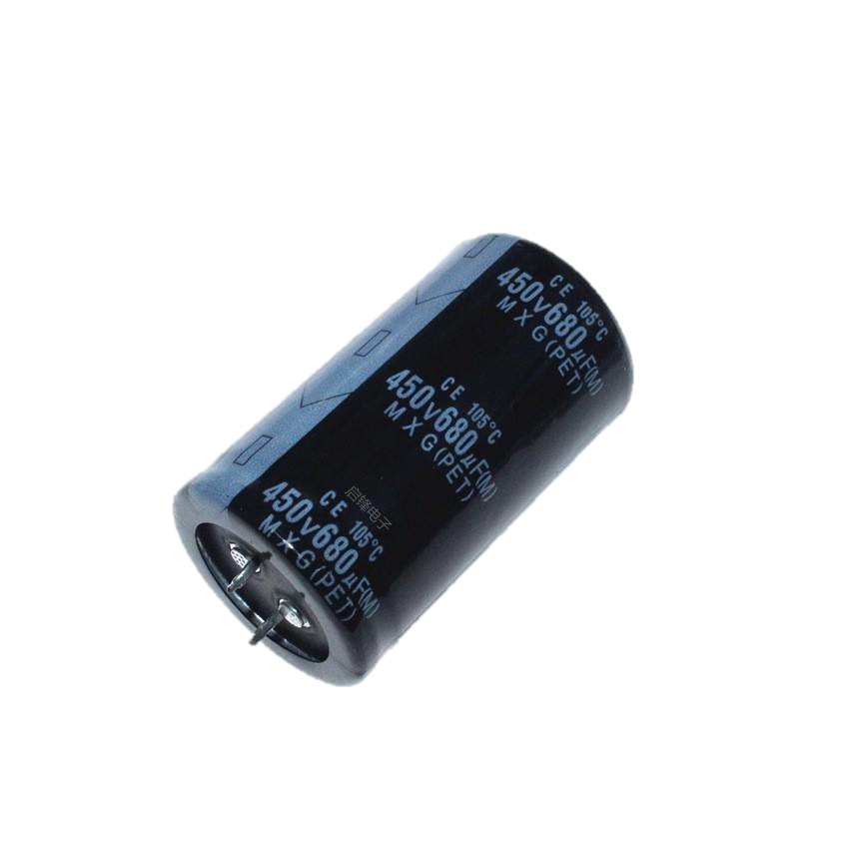
Challenge
技术挑战：现有PHM技术在服务器电源领域的应用有所制约
服务器电源内部包含多个电气元件、功能电路、PCB模块以及机械组装机构,
服务器电源一方面对新增器件的成本较为敏感，另一方面剩余的体积空间非常有限,
高覆盖率
成本敏感
算力有限
这伴随着多种失效模式，多个失效源头，以及多种失效原因，给PHM方案带来了挑战
这对PHM相关算法提出了考验：尽可能精简对数据的需求，同时开发轻量算法
服务器/数据中心 对数据安全的需求
制约了IoT(物联网)，人工智能，数字孪生等数据科学的应用
电源内部的MCU单元算力相对匮乏。
现有 电源健康管理方案
仅针对风扇、电容等 少数离散器件 进行监测
对整体可靠性的提升及电源失效预警的
作用非常有限。
Notes:
不过，及时PHM技术已经有明确的发展方针及较多成功应用的案例，其在服务器电源领域的应用依然面临一定挑战
首先，电源中元器件众多，同时涉及一些机械组装结构。以某款较为简单的机型为例，其内部有超过1000个电子元器件。电源失效的源头、表象以及机理复杂且繁多。
目前一些号称包含健康管理方案的电源仅针对风扇、电容等 少数离散器件 进行监测，对整体可靠性的提升及电源失效预警的作用非常有限。
因此，我们发展PHM的第一个目标是实现高器件覆盖率，在这个目标下必然包含许多工作量以及对大量知识的需求。
其次，服务器电源对投入成本非常敏感，成本有两方面含义，一个是元器件成本，由于出货量很大，每增加一个器件对经济效益的影响是明显；另一个是体积成本，整个电源内部非常紧凑，基本没有过多的剩余空间。从这两个层面来看，无疑限制了额外测量元件的应用，也就制约了PHM望、闻、问的手段。
此外，电源内部目前已有的数字控制芯片算力也相对有限，在完成复杂控制策略的基础上，其内部基本没有过多剩余的程序运行空间，更别提我们希望发展高覆盖率的PHM方案。同时由于服务器/数据中心对安全性的要求，IoT(物联网)，人工智能，数字孪生等数据科学的应用也难以开展。

Slide 4
How to do
增量式发展：阶段性获取收益的同时，开发信息化/数据化技术
模型驱动方法
风险排序 失效分析 故障检测/定位 状态监测 健康评估 寿命预测 维修支持
数据定义 数据结构 数据预处理 数据训练 数据模型
数据驱动方法
传感阵列布局 软件架构定义 用户界面定义
产品形态定义
增量式发展
知识库/数据集建立
知识库/数据集完善
P3. 预测与健康管理
扩充数据集
P2. 全状态监测
改进专家库
增加器件数量
增加器件数量
P1. 增强型诊断
增加失效类型
增加失效类型
执行路径
Notes:
面对以上的几点挑战，我们参考现有的PHM成功案例，提出了增量式发展路线。
增量式体现在三个方面，一个是功能增量式，在现有软硬件基础上，首先针对故障诊断系统进行改进，增加更丰富的诊断方法及目标器件；在明确基本覆盖面的基础上，优化现有软硬件架构，并把研究重心逐步偏移至老化状态监测和健康状态评估；最后，结合前两个阶段建立的数据集和算法集，开发寿命预测功能，并结合专家库给出健康管理建议。
第二点体现在器件数量增量式，在前期发展阶段，结合标准线路明确需要应用PHM的器件、电流及模块，在不同的阶段逐渐提高器件覆盖率和精确度。
第三点体现在知识库增量式，在第一阶段定义模板的基础上，逐步扩充数据集及专家库，确保每个阶段的数据不会被浪费，也确保当前知识库适用于当前版本的机器和设备。
增量式发展定义了每一个阶段的成果和产品形态，从而确保阶段性收益，此外，也削弱了我们对庞大数据、算法和算力的需求。

Slide 5






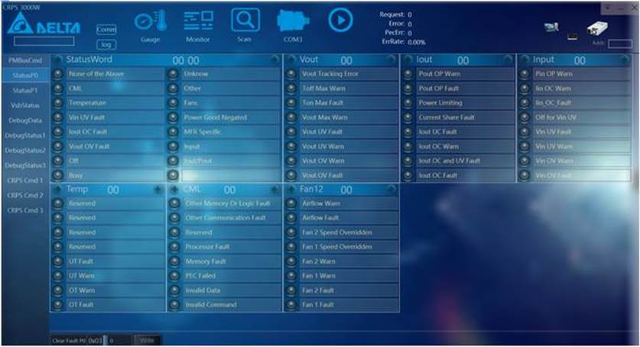

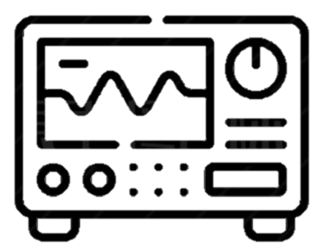


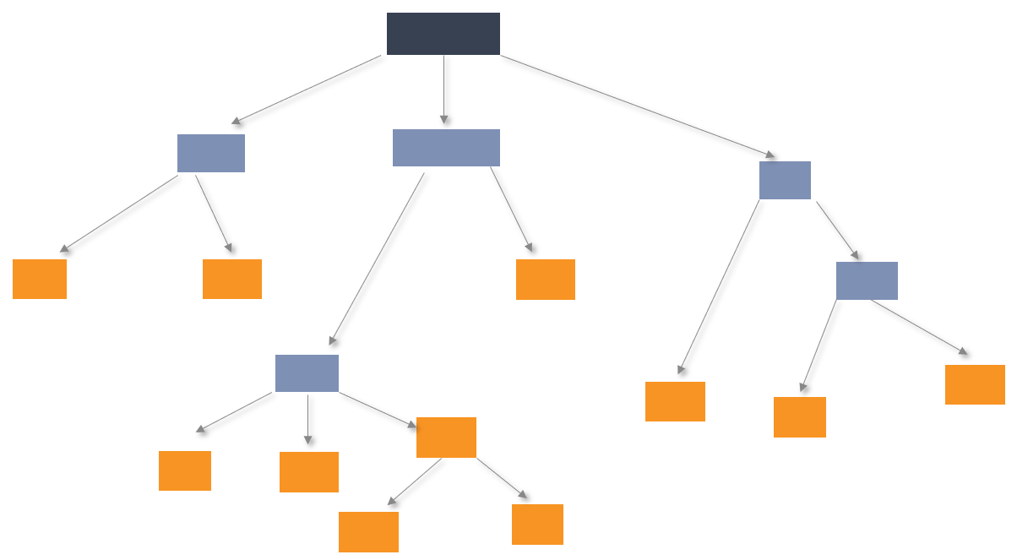





How to do
涉及技术：望（获取数据），闻（深入观察），问（过往/现在），切（诊断结论）
望
闻
A
A
A
信号重构
复原原始采样信号
工作日志
用于日常故障记录
参数识别
基于状态空间模型进行关键参数监控
数字孪生
闭环在线仿真技术，用于求解模型参数
非均匀采样
信号采样技术，用于采样高频信号
图形用户界面
用于展示设备当前状态
数据驱动
状态方程求解
虚拟示波器
用于采集、记录并展示相关电压电流波形
问
切
黑匣子
波形数据记录功能，用于存储故障前数据
模型库
仿真模型库及算法库
故障树
建立数结构，快速定位故障发生原因
风险排序
Risk Ranking 由于排序失效原因可能性
DEFMA
设计失效模式分析
健康报告
用于记录某一时刻设备全范围健康状态
专家库
进行结果分析，生成专业健康管理意见
预测算法
随机过程、机器学习等算法，用于寿命预测
面向服务器电源的关键PHM技术
Notes:
更细节的，上图列出了中涉及到的关键技术，可以划分至望闻问切不同的手段、

Slide 6

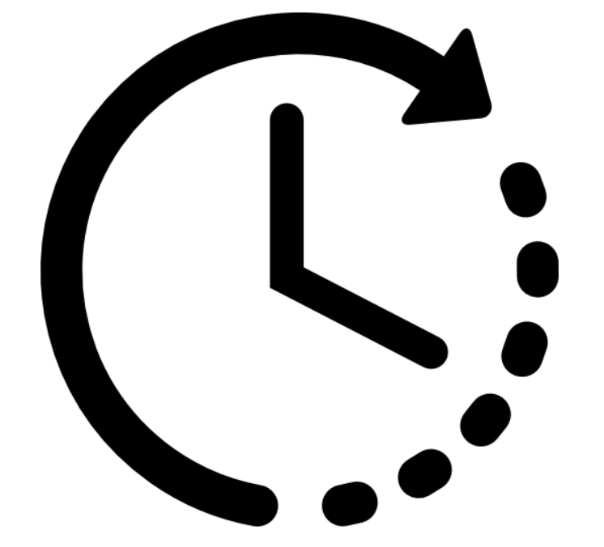

Benefits
顾客：延长使用寿命，减小停机时间，缩减投入成本
设计寿命
时间
缩减投入成本Capex & Opex
10-15%
早期缺陷检测
数字孪生
闭环在线仿真技术，用于求解模型参数
闻
通过延长寿命，降低维修成本
有效缩减经济成本
降低非计划
停机时间
15-20%
参数识别
基于状态空间模型进行关键参数监控
延长使用寿命
20%
实际寿命
消耗寿命
状态监测
故障预警
数据驱动
状态方程求解
PHM
寿命预测
运维决策/资源管理
剩余寿命预测
预测算法
随机过程、机器学习等算法，用于寿命预测

Slide 7
Benefits
研发：使能可靠设计，助力调试进程
A
A
A
工作日志
用于日常故障记录
模型库
仿真模型库及算法库
虚拟示波器
用于采集、记录并展示相关电压电流波形
图形用户界面
用于展示设备当前状态
数字孪生
闭环在线仿真技术，用于求解模型参数
参数识别
基于状态空间模型进行关键参数监控
基于过往故障记录，重设可靠性验证重心，助力生成可靠设计
结合模型库和DEFMA分析，弱化关键器件失效后果
基于全新算法，完善设计寿命计算
依赖虚拟示波器功能，展示部分内部波形，缩短调试所需时间
图形界面记录完善故障原因，帮助快速完成修机器工作
专家库，加速软件调试
结合数字孪生，精准掌握设备状态及器件参数，加速2nd source验证
参数识别，优化控制环路设计
全新故障认知，使能可靠性设计
望
波形测量
器件验证
效率验证
功能验证

Slide 8
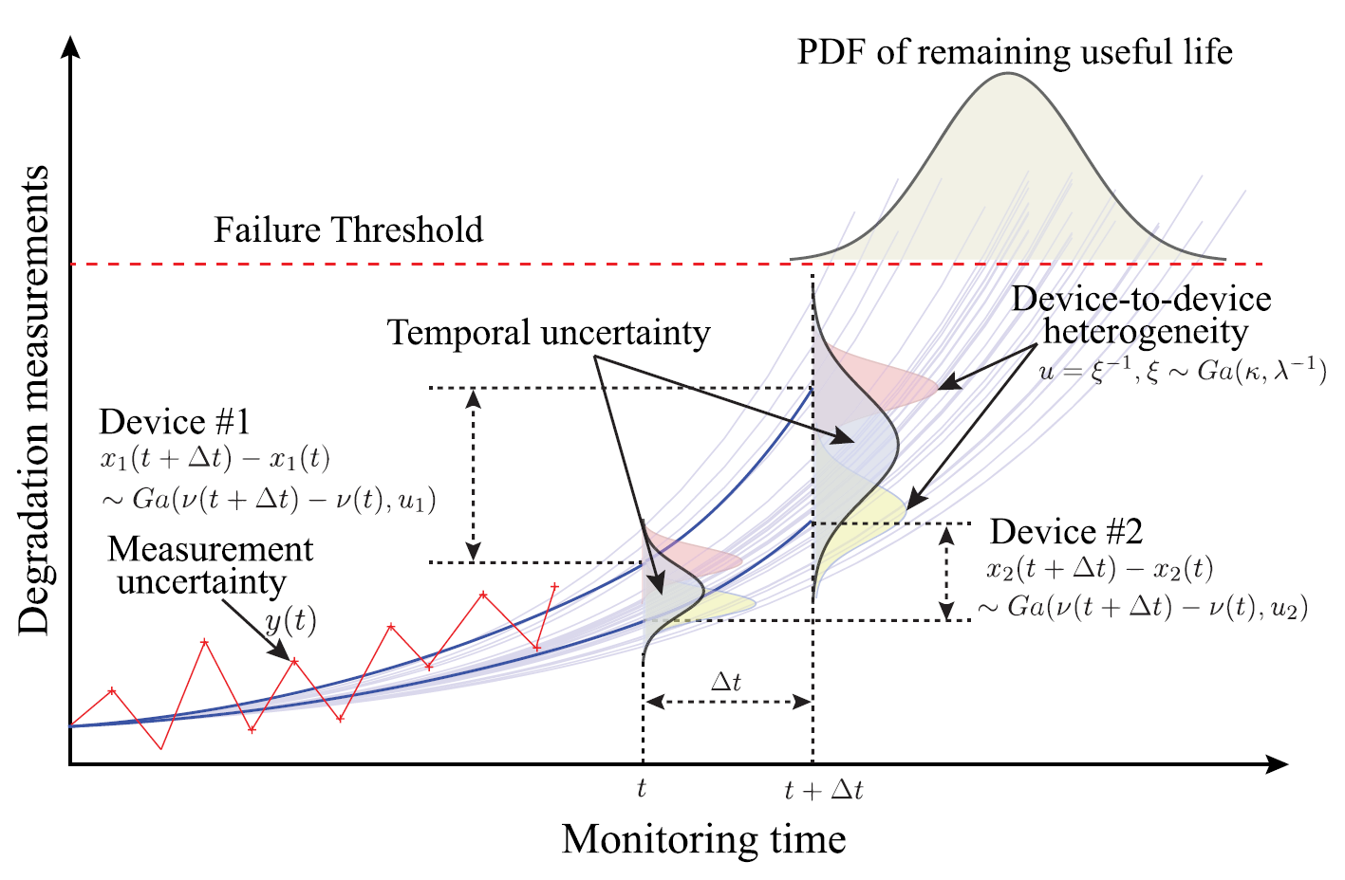

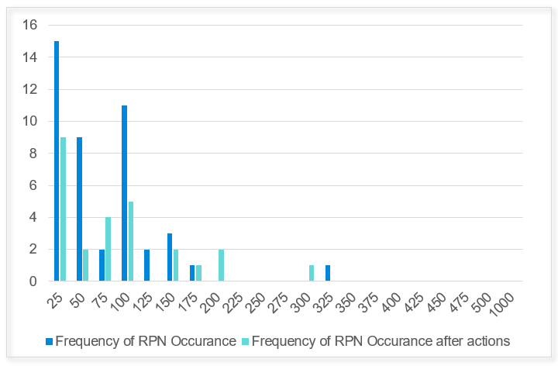
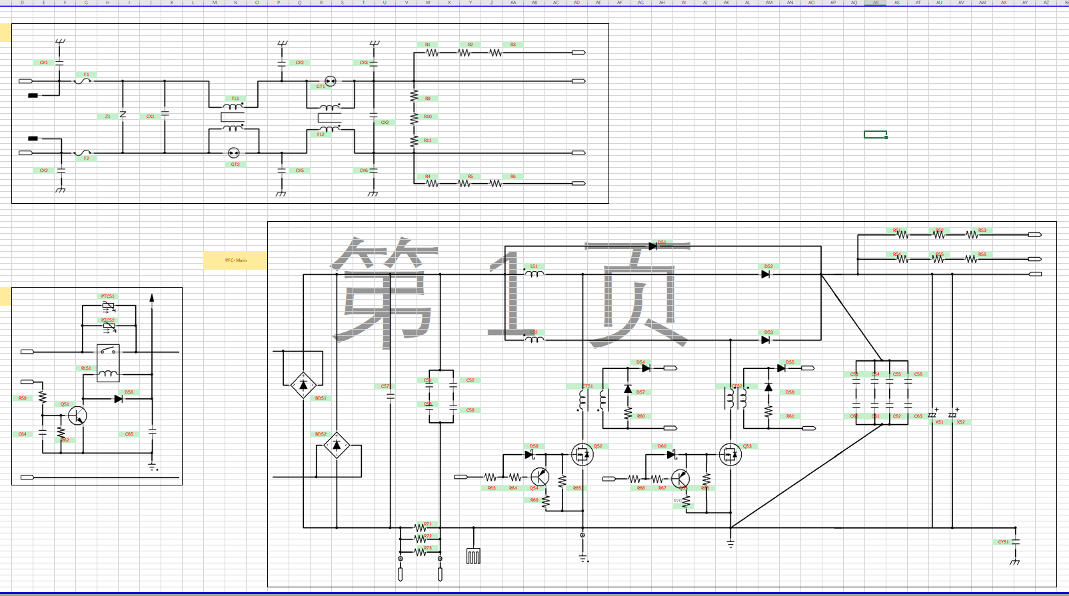
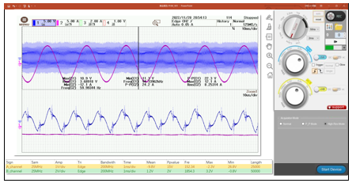
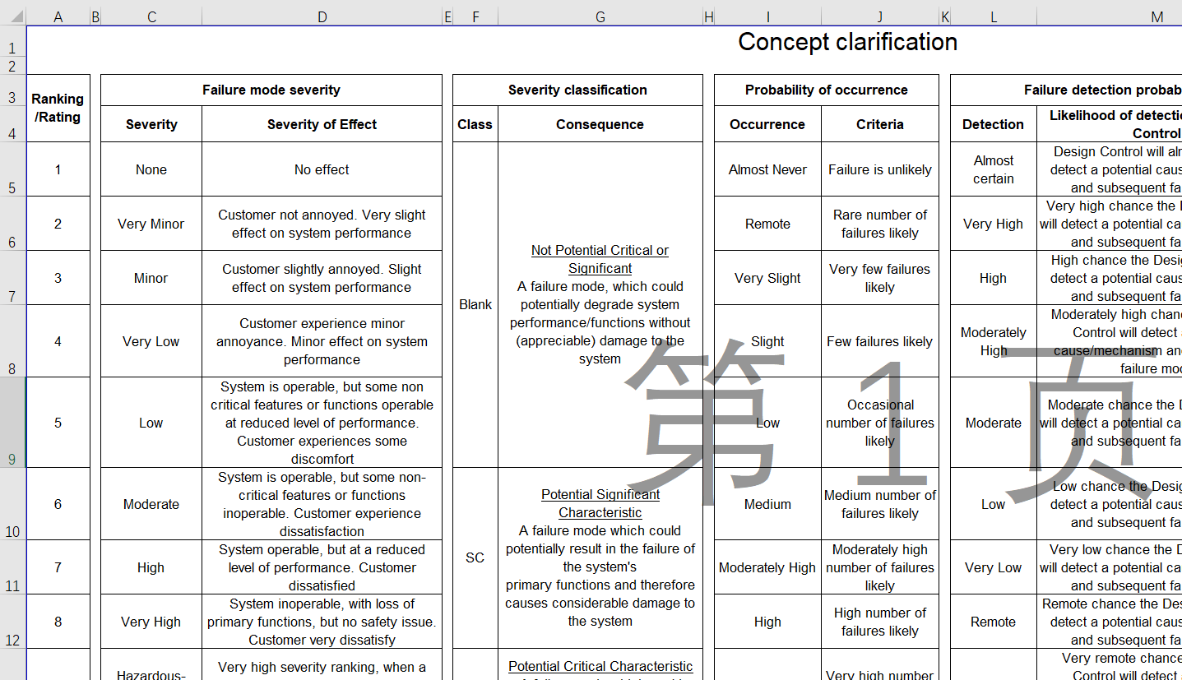
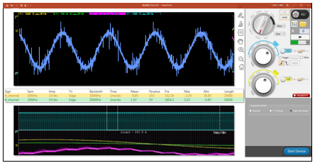
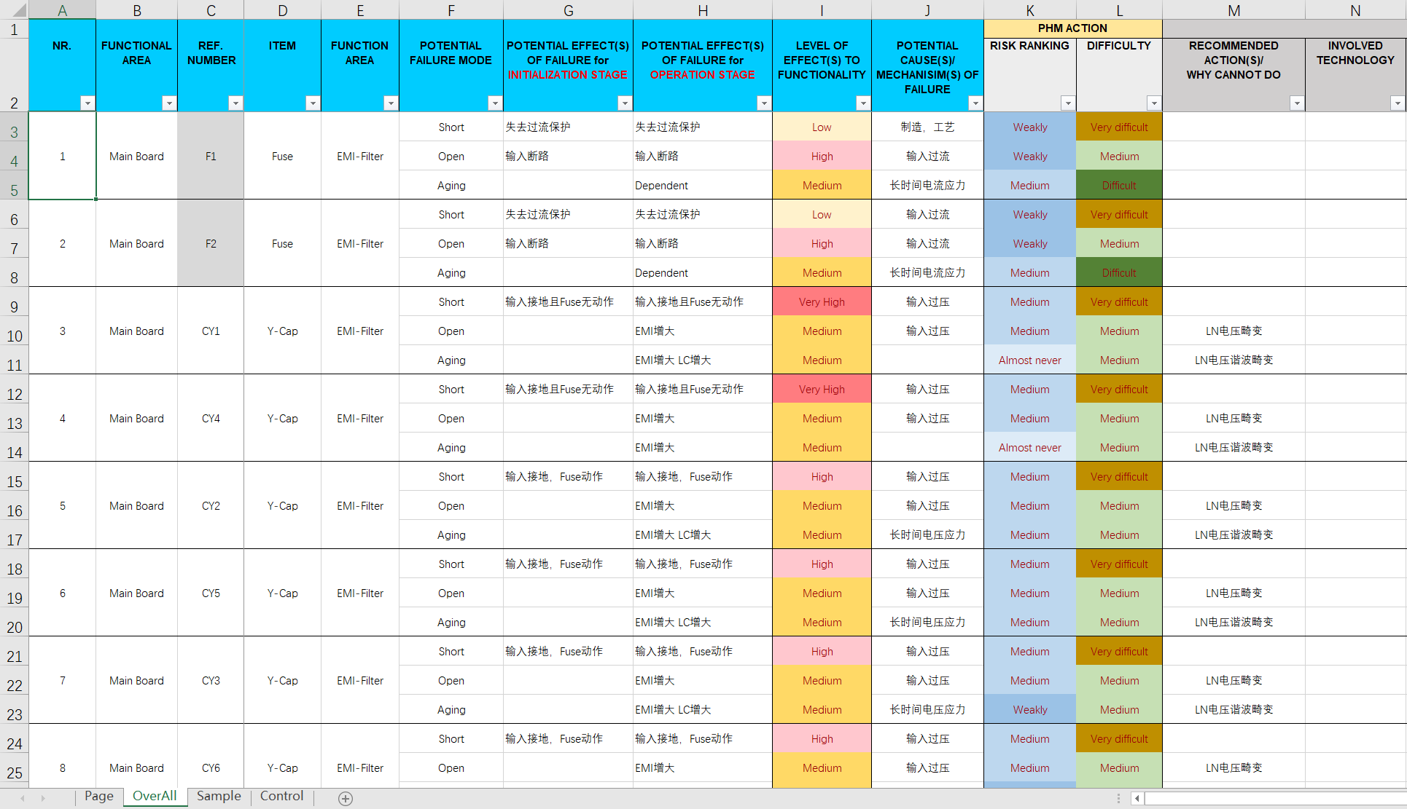
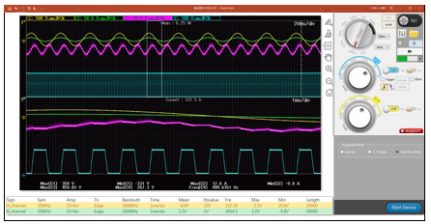

Roadmap
3rd P
寿命预测
2nd P
状态监测
2024
2026
1st P 增强型诊断
Health report
Black box
Model-based
Focus on lifetime prediction
12V PSU coverage rate>70%
Risk ranking
Fault tree
DEFMA Table
Virtual scope
Focus on condition monitoring
12V PSU coverage rate>60%
Phase III
Focus on failure diagnosis
12V PSU coverage rate>50%
Phase II
3rd P. Basic target
  剩余寿命预测
  增量式结构
3rd P. Aimed increment
模型/算法库建立
AI/ML模型集成
全生命周期模型
有效健康评估
维修意见支持
Simulation model
Expert database
Phase I
2nd P. Basic target
  老化状态监测
2nd P. Aimed increment
软硬件架构定义
数据驱动算法
历史数据收集
改进用户界面
Now
1st P. Basic target
  增强型诊断功能
1st P. Aimed increment
精确故障定位
基本健康报告
方案定义
目标设定
资料建立
基础功能

Slide 9
Schedule
研发项点 | Y2023 | Y2024 | Y2025 | Y2026 | Y2027
增强型故障诊断
全方位状态监测
预测与健康管理
传感器阵列布局
软件架构定义
用户界面定义
健康报告定义
故障排序/故障树
DEFMA表格
模型驱动诊断算法
黑匣子功能开发
虚拟示波器开发
计划与开发
功能完善

Slide 10
How
測試設備本身的PHM (監控測試儀器)
PHM 四大模塊:
PHM 架構:
狀態感知：采集電壓, 電流, 紋波, 溫度, 風扇轉速, 阻抗等多元數據
異常偵測與故障診斷：識別偏離基準的特徵, 定位失效原因
預測：建立退化模型, 估算剩餘壽命與失效概率
健康管理決策：自動告警, 調整測試負載, 暫停測試, 生成報告, 安排維護
數據層: 采集量測數據 + 環境溫濕度
特徵工程: 提取紋波, ESR, 效率, 溫升, 保護閾值偏移等健康指標HI
模型層: 失效物理模型 + 機器學習, 做異常偵測與RUL預測
決策層: - 輕微退化: 告警, 繼續測試但標記風險
- 明顯退化: 暫停測試, 隔離DUT或校準測試儀器
資料庫: 建立PSU全生命周期數位檔案
測試設備PHM
PSU產品本身PHM
長期大量測試后,電子負載、源表、接綫端子等會慢慢漂移,造成同一顆PSU在不同測試站測出不同結果,良率波動,重測率高
其輸入電壓電流, 輸出電壓, 紋波, 功率, 保護點 , B/I數據, 可為PHM系統提供健康特徵, 不需要大量新增硬體感測器
PSU失效跡象：輸出紋波變大, 同負載下内部溫度升高, 效率緩慢下降, 保護閾值漂移

Slide 11
Smarter. Greener. Together.

